Slide 1
CÁLCULO III · SESIÓN 7
Soluciones por Sustitución
Ecuaciones Homogéneas y de Bernoulli
REPASO: SESIONES 1–6 COMPLETAS
2 SUSTITUCIONES NUEVAS
→ MÉTODOS NUMÉRICOS
SESIÓN 7 · CÁLCULO III
1

Slide 2
EL PLAN DE LA SESIÓN
El Mapa de las Sustituciones
Mismo espíritu, distinto disfraz: cambiamos de variable para revelar una ecuación que ya sabemos resolver.
HOMOGÉNEA
Ecuación con dy/dx = f(y/x)
→
Sustitución y = vx
→
Ecuación separable
BERNOULLI
Ecuación con y' + Py = Qyⁿ
→
Sustitución w = y¹⁻ⁿ
→
Ecuación lineal
Hoy no aprenden una técnica de integración nueva — aprenden a reconocer el patrón y elegir el disfraz correcto.
SESIÓN 7 · CÁLCULO III
2

Slide 3
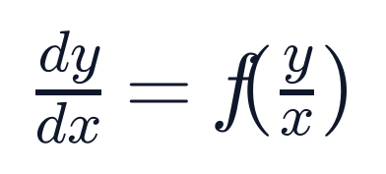
PRIMERA SUSTITUCIÓN
Ecuaciones Homogéneas — Identificación
Una ecuación de primer orden es homogénea cuando el lado derecho depende únicamente de la razón y/x:
🔎 CRITERIO DE DETECTIVE
En forma M(x,y)dx + N(x,y)dy = 0, si M y N son homogéneas del mismo grado n:
Nunca aparece x o y por separado — solo su cociente.
…la ecuación es homogénea. Analistas: este es su primer filtro antes de invertir tiempo en álgebra.
SESIÓN 7 · CÁLCULO III
3

Slide 4
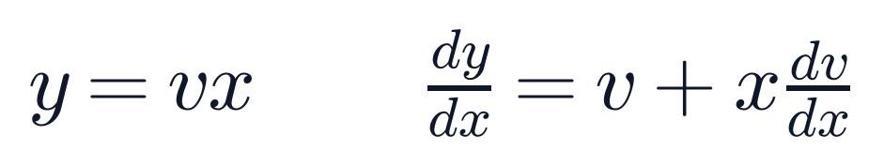
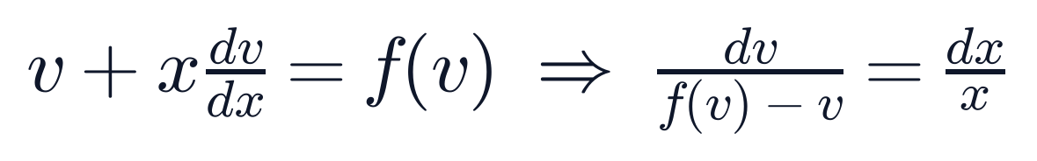
ECUACIONES HOMOGÉNEAS
La Sustitución y = vx
1
Definimos v = y/x, es decir y = vx. Como v depende de x, derivamos con regla del producto:
2
Sustituimos en la ecuación original. Como f solo depende de v, los dos términos v se simplifican:
✓ ES SEPARABLE — resuelvan en v y x, luego regresen con v = y/x
SESIÓN 7 · CÁLCULO III
4

Slide 5
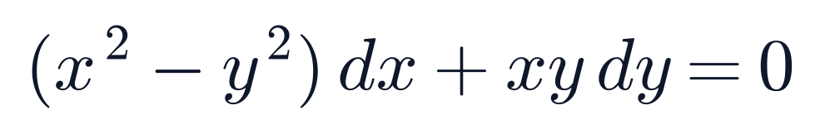
HOMOGÉNEAS EN ACCIÓN
Ejemplo — Planteamiento
1 Verificar el grado de M y N
→
2 Sustituir y = vx
→
3 Resolver en v, x y regresar
✍ Trabajen los pasos en el pizarrón, en equipo — la solución completa está en la siguiente diapositiva.
SESIÓN 7 · CÁLCULO III
5

Slide 6
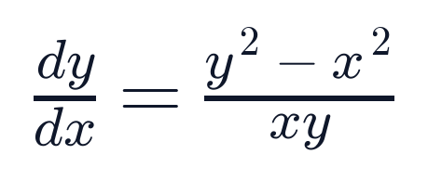
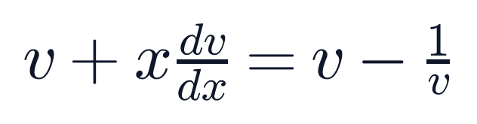
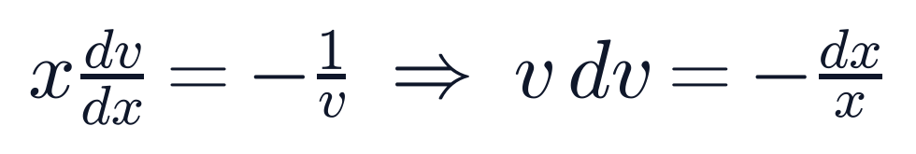
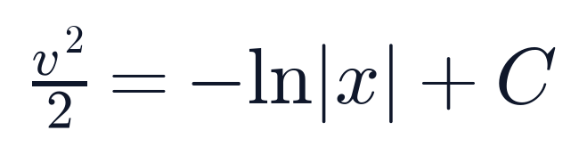
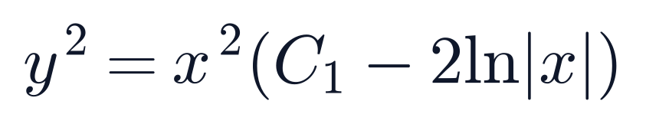
HOMOGÉNEAS EN ACCIÓN
Ejemplo — Solución
M y N son homogéneas de grado 2 ✓
1
Despejamos dy/dx
2
Sustituimos y = vx
3
Los términos v se cancelan → separamos
4
Integramos ambos lados
SOLUCIÓN
SESIÓN 7 · CÁLCULO III
6

Slide 7
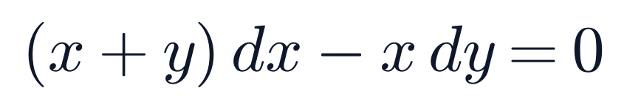
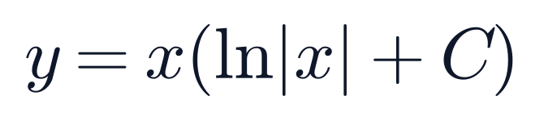
TRABAJO COLABORATIVO · 8-10 MIN
Reto en Equipo
🧮
Verifiquen primero
EJERCICIO
Confirmen que la ecuación es homogénea antes de sustituir.
🔄
Apliquen la sustitución
y = vx, deriven, y resuelvan la ecuación separable.
⏱ 8–10 MINUTOS
Apliquen y = vx y resuelvan hasta llegar a la solución general. Un representante al azar explica un paso específico.
🗣️
Prepárense para explicar
Cualquiera puede pasar al pizarrón a defender un paso.
Clave (profesor):
SESIÓN 7 · CÁLCULO III
7

Slide 8
¿Y SI NO ES HOMOGÉNEA…
…PERO TAMPOCO ES LINEAL?
Existe una segunda sustitución — diseñada para cuando aparece una potencia molesta de y.
SESIÓN 7 · CÁLCULO III
8

Slide 9
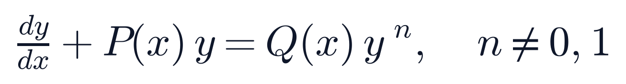
SEGUNDA SUSTITUCIÓN
Ecuación de Bernoulli — Definición
Una ecuación de Bernoulli tiene la forma:
¿POR QUÉ n ≠ 0, 1 ?
Si n = 0, la ecuación ya es lineal: y' + Py = Q.
Si n = 1, se reduce a y' + (P−Q)y = 0, también lineal.
El exponente n es lo que rompe la linealidad — y exactamente lo que vamos a neutralizar.
En ambos casos ya la resolvían desde la Sesión 4 — Bernoulli solo importa cuando n aporta algo nuevo.
SESIÓN 7 · CÁLCULO III
9

Slide 10
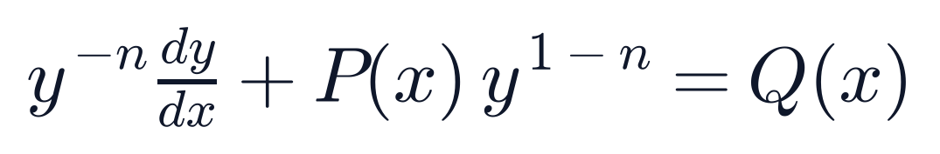
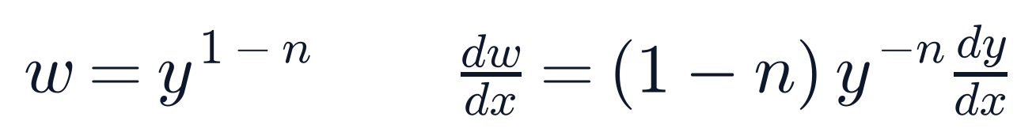
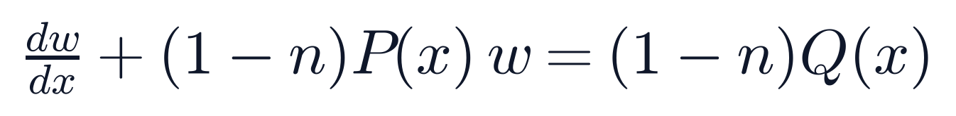
ECUACIÓN DE BERNOULLI
La Sustitución w = y¹⁻ⁿ
1
Dividimos toda la ecuación entre yⁿ:
2
Definimos w = y¹⁻ⁿ y derivamos:
3
La ecuación completa colapsa a una forma lineal en w:
✓ ES LINEAL EN w — mismo factor integrante μ(x) de la Sesión 4
Bernoulli no es una técnica nueva — es un disfraz sobre una técnica que ya dominan.
SESIÓN 7 · CÁLCULO III
10

Slide 11
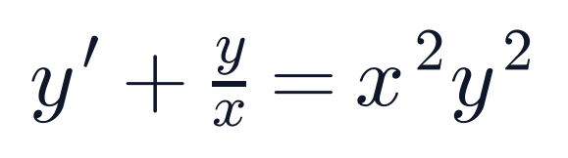
BERNOULLI EN ACCIÓN
Ejemplo — Planteamiento
1 Identificar n
→
2 Dividir entre yⁿ
→
3 Definir w = y¹⁻ⁿ
✍ Trabajen los pasos en el pizarrón, en equipo — la solución completa está en la siguiente diapositiva.
SESIÓN 7 · CÁLCULO III
11

Slide 12
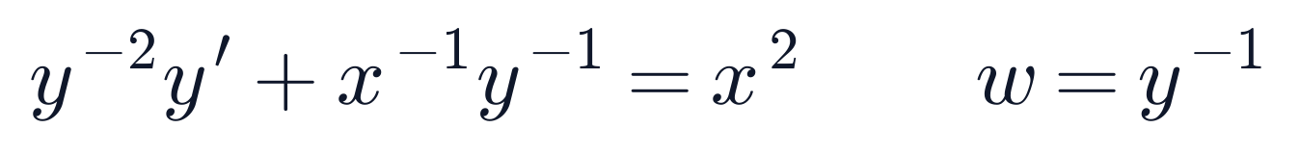
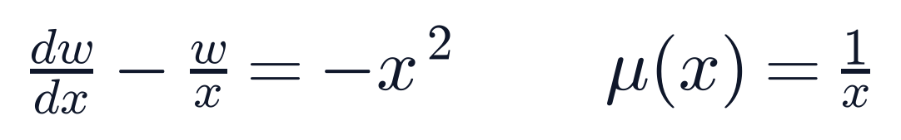
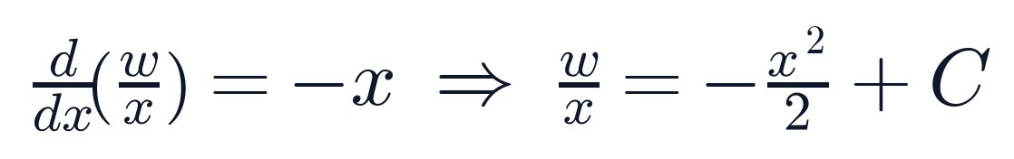
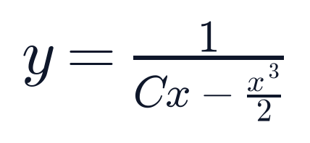
BERNOULLI EN ACCIÓN
Ejemplo — Solución
n = 2 → w = y⁻¹
1
Dividimos entre y² y definimos w
2
Ecuación lineal en w + factor integrante
3
Integramos y despejamos w
SOLUCIÓN
Mismo proceso mecánico de la Sesión 4 — solo tuvimos que disfrazar el problema primero.
SESIÓN 7 · CÁLCULO III
12

Slide 13
ANTES DEL PARCIAL
🧭 Ojo de Analista — Errores Comunes
⚠
Olvidar dividir entre yⁿ
⚠
Confundir las dos sustituciones
Sin ese paso, w nunca aparece limpio en Bernoulli.
v = y/x es para homogéneas; w = y¹⁻ⁿ es para Bernoulli. No son intercambiables.
⚠
No verificar el grado antes de y = vx
⚠
Perder la solución y = 0
Si M y N no son homogéneas del mismo grado, la sustitución no simplifica nada.
Al dividir entre yⁿ en Bernoulli, asumen y ≠ 0 — repórtenla como solución adicional.
SESIÓN 7 · CÁLCULO III
13

Slide 14
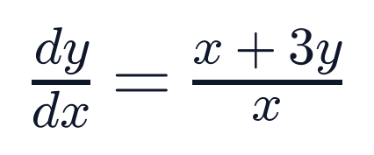
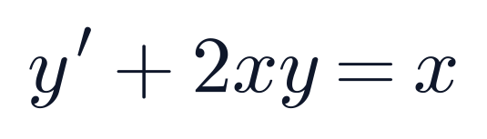
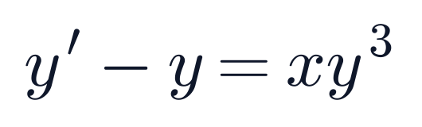
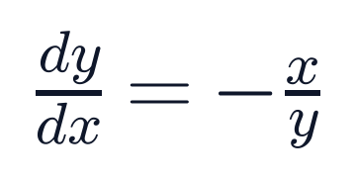
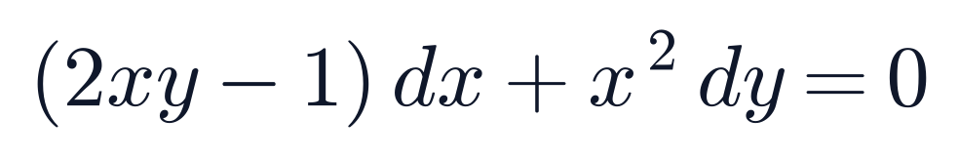
LICITACIÓN EN VIVO
⏱ Identifica la Técnica
5 ecuaciones · 30 segundos cada una · su equipo grita la técnica y la sustitución (si aplica)
1
2
3
4
5
🏆 El equipo más rápido y preciso en las 5 rondas se lleva el bote completo de Tokens.
Clave (profesor): 1 Homogénea · 2 Lineal · 3 Exacta · 4 Bernoulli · 5 Separable
SESIÓN 7 · CÁLCULO III
14

Slide 15
CIERRE DE SESIÓN
Su Arsenal de Primer Orden Está Completo
Clasificación
PVI
Separables
Lineales
Exactas
Homogéneas
Bernoulli
PERO TIENE UN LÍMITE HONESTO
Existen ecuaciones — muchas modelando fenómenos reales — para las que ninguna sustitución conocida produce una fórmula cerrada.
PRÓXIMA SESIÓN → MÉTODOS NUMÉRICOS: MÉTODO DE EULER
Van a poder jugar con el algoritmo directamente en la plataforma.
SESIÓN 7 · CÁLCULO III
15

